Slide 1
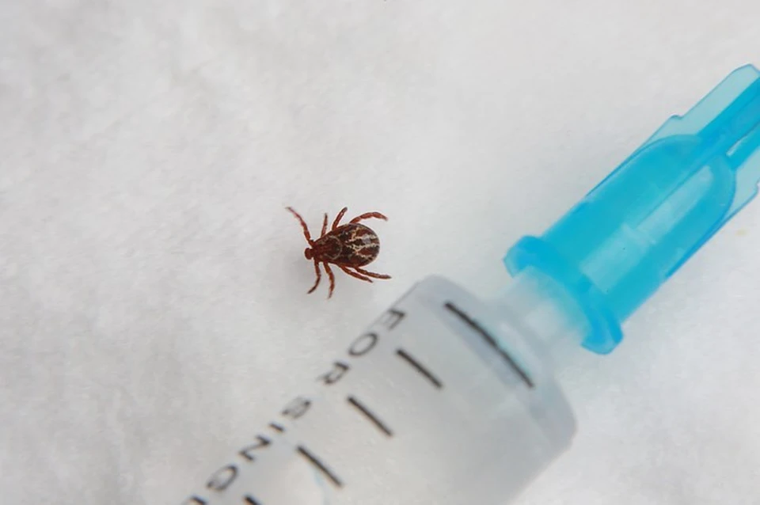
С 28.04. по 11.05.2025 г. работает «Горячая линия» по вопросам профилактики клещевого вирусного энцефалита и прочих инфекций, передающихся клещами.
ФБУЗ «Центр гигиены и эпидемиологии в Донецкой Народной Республике» | +78563377156 +79493616373
Филиал ФБУЗ «Центр гигиены и эпидемиологии в Донецкой Народной Республике» в городе Мариуполь и Новоазовском, Володарском, Мангушском районах | +79493616348
Филиал ФБУЗ «Центр гигиены и эпидемиологии в Донецкой Народной Республике» в городе Макеевка и Ясиноватском районе | +79493616298
Филиал ФБУЗ «Центр гигиены и эпидемиологии в Донецкой Народной Республике» в городе Горловка и Артёмовском районе | +79493616337
Филиал ФБУЗ «Центр гигиены и эпидемиологии в Донецкой Народной Республике» в городах Харцызск, Иловайск, Снежное, Торез и Шахтёрском районе | +79493616380
Филиал ФБУЗ «Центр гигиены и эпидемиологии в Донецкой Народной Республике» в городе Докучаевск и Великоновоселковском, Волновахском, Кураховском районах | +79493616416
Филиал ФБУЗ «Центр гигиены и эпидемиологии в Донецкой Народной Республике» в городах Енакиево, Дебальцево | +79493616369
Филиал ФБУЗ «Центр гигиены и эпидемиологии в Донецкой Народной Республике» в Старобешевском, Амвросиевском, Тельмановском районах | +79493616409
ФБУЗ «Центр гигиены и эпидемиологии в Донецкой Народной Республике»

Slide 2
